Slide 1
程序设计基础
戴波
电子科技大学
计算机科学与工程学院

Slide 2
机器程序——汇编程序——C程序
test.obj/test.exe
test.cod/test.asm
test.c

Slide 3
ultraedit
机器代码
c7 45 f8 fd ff ff ff
c7 45 ec 02 00 00 00
[1100 0111 0100 0101 1110 1100 0000 0010 0000 0000 0000 0000 0000 0000 ]
8b 45 f8
83 c0 04
89 45 ec

Slide 4
汇编代码
mov DWORD PTR _idata1$[ebp], -3 ;
mov DWORD PTR _idata2$[ebp], 2
mov eax, DWORD PTR _idata1$[ebp]
add eax, 4
mov DWORD PTR _idata2$[ebp], eax

Slide 5
c/c++代码
int idata1=-3,idata2=2;
idata2=idata1+4;

Slide 6
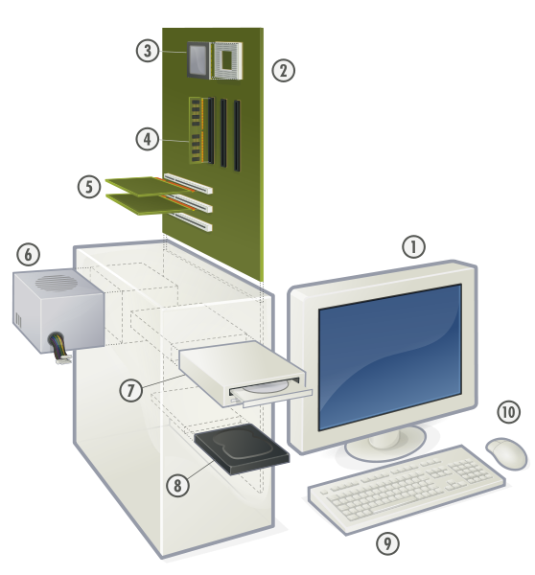
计算机硬件与软件
只有硬件没有软件行不行？

Slide 7
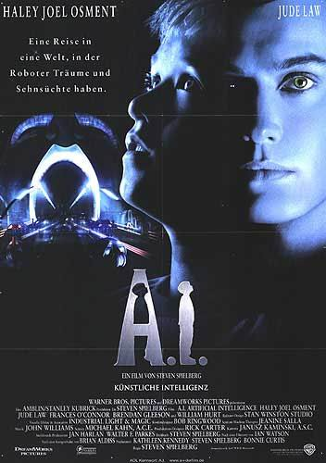

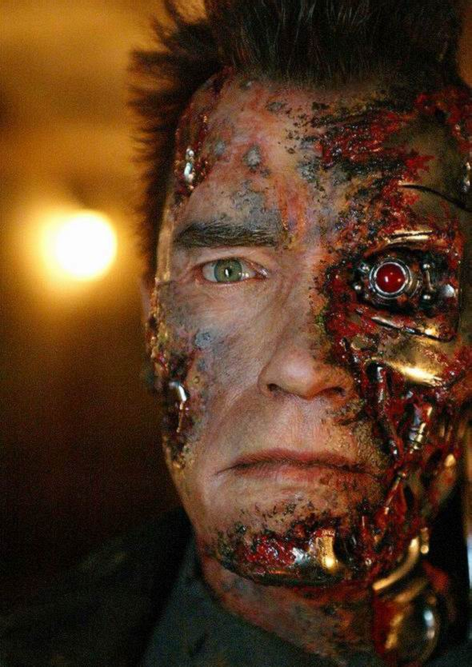
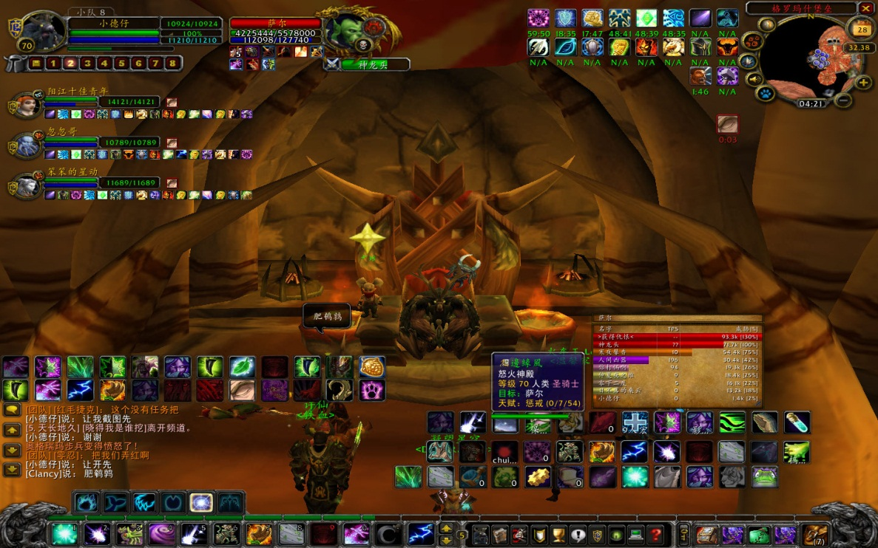
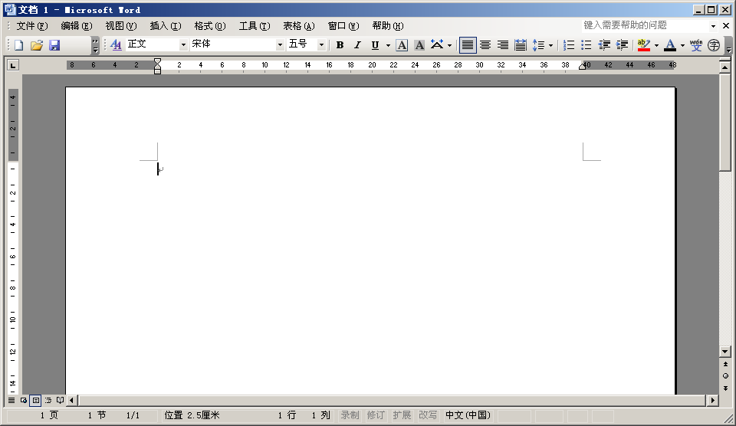
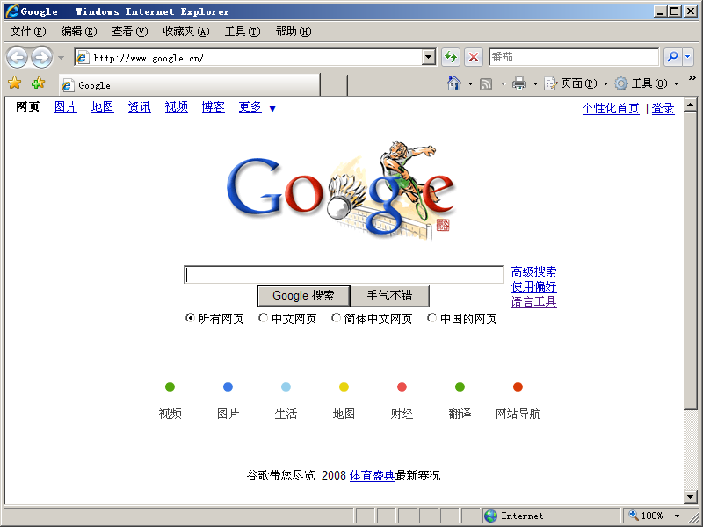
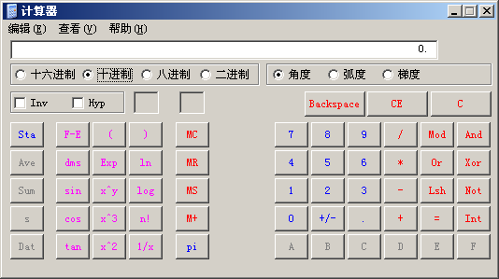
计算机硬件与软件
计算机软件(Software) 是什么样子？

Slide 8
常见的软件类型
浏览器
聊天软件
电影
游戏
…….
不仅能够玩有趣的游戏，更重要的是还能自己去做出简单的游戏

Slide 9

要做出更复杂的、漂亮的软件或者游戏需要后续学习其它课程（C++，Java，数据结构、算法、图形学、数据库、操作系统、计算机网络等）

Slide 10
程序program
是为实现特定目标或解决特定问题而用计算机语言编写的命令序列的集合。为实现预期目的而进行操作的一系列语句和指令。一般分为系统程序和应用程序两大类。 程序就是为使电子计算机执行一个或多个操作，或执行某一任务，按序设计的计算机指令的集合

Slide 11
软件Software
是一系列按照特定顺序组织的计算机数据和指令的集合。一般来讲软件被划分为编程语言、系统软件、应用软件和介于这两者之间的中间件。软件并不只是包括可以在计算机（这里的计算机是指广义的计算机）上运行的电脑程序，与这些电脑程序相关的文档一般也被认为是软件的一部分。简单的说软件就是程序加文档的集合体。

Slide 12
程序设计（Programming）
给出解决特定问题程序的方法和过程，是软件构造活动的重要组成部分
程序设计过程应当包括需求分析－> 设计－> 编码－> 测试－> 维护五个阶段，并生成各种文档资料。

Slide 13
程序设计过程
维护（Maintain）
测试（Test）
扩展名为.exe的文件（对C/C++语言而言）
编码（Code）
扩展名为.c/cpp的文件（对C/C++语言而言）
设计（Design）
How to do？
需求分析（Analysis）
What to do？
Notes:
编译器（Compiler）把源代码转换为可被计算机理解的机器代码，把机器代码以可执行文件（Executable File）的形式保存在磁盘上，一种程序设计语言对应一种编译器

Slide 14

C语言能够解决哪些类型的问题呢？

Slide 15
韩信点兵 韩信有一队兵，他想知道有多少人，便让士兵排队报数。按从1至5报数，最末一个士兵报的数为1；按从1至6报数，最末一个士兵报的数为5；按从1至7报数，最末一个士兵报的数为4；最后再按从1至11报数，最末一个士兵报的数为10。你知道韩信至少有多少兵吗？
计算机程序能够解决计算问题
这门课要解决的问题

Slide 16
奖金 企业发放的奖金根据利润提成。利润(I)低于或等于10万元时，奖金可提10%；利润高于10万元，低于20万元时，低于10万元的部分按10%提成，高于10万元的部分，可提成7.5%；20万到40万之间时，高于20万元的部分，可提成5%；40万到60万之间时高于40万元的部分，可提成3%；60万到100万之间时，高于60万元的部分，可提成1.5%，高于100万元时，超过100万元的部分按1%提成，从键盘输入当月利润I，求应发放奖金总数？
三章后可以编程解决前两个问题
计算机程序能够解决实际问题
这门课要解决的问题

Slide 17
Hanoi 塔游戏 该问题又称世界末日问题。相传，古印度布拉玛婆罗门神庙的僧侣们，当时作一种被称为 Hanoi塔的游戏。该游戏是：在一个平板上，有三根钻石针；在其中一根针上有成塔型落放的大小不等的64片金片；要求把这64片金片全部移到另一根钻石针上。移动规则是： 每次只允许移动一片金片； 移动过程中的任何时刻，都不允许有较大的金片放在较小的金片的上面； 移动过程中，三根钻石针都可以利用，但是金片不许放在除钻石针以外的任何地方。 不论白天黑夜都有一个僧侣在移动。据说当64片金片全部从一根钻石针移到另一根钻石针上那天，就是世界的末日。到那时他们的虔诚信徒可以升天，而其他人则要下地狱。
六章后可以编程解决这个问题
计算机程序能够解决科学问题
这门课要解决的问题

Slide 18
程序设计最终需要以某种程序设计语言为工具：
编写出该程序的语言。

Slide 19
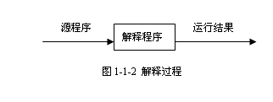


Slide 20
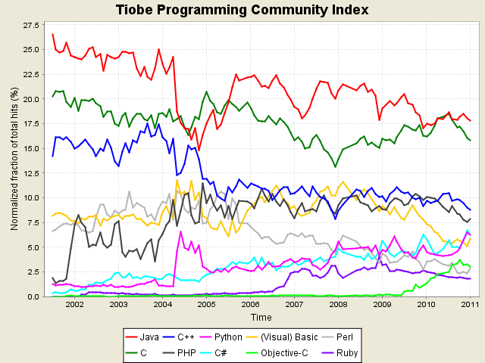
今天的C语言
编程语言受欢迎程度排行

Slide 21
C语言的爱与恨
恨
无限制的自由
如程序员不自我约束，代码将是灾难
不安全
不稳定
不易于维护
爱
信任程序员
给程序员最大的发挥空间
运行效率高

Slide 22
C语言适合做什么
选语言的标准是，适合的才是最好的
编写操作系统和基础工具
对运行效率要求较高的系统
设备驱动程序，高性能、实时中间件，嵌入式领域，并发程序设计等
继承和维护已有的C代码
交流、笔试、面试时最常见的语言

Slide 23
如何学好程序设计语言
了解理论+模仿编程+独立编程+理论回顾与深入
多看多写
学会调试工具的使用
善于寻求帮助

Slide 24
重要提醒
（1）课前、课后主动学习，课后完善细节，很多知识课堂上并不一定讲到
（2）不要急于写代码，应该遵循规范：先做设计、再写代码
（3）多揣摩、多模仿、勤动手
（4）转变观念，每门课程的思想、特点是不一样的
（5）vs编程中遇到的常见问题汇总

